Slide 1
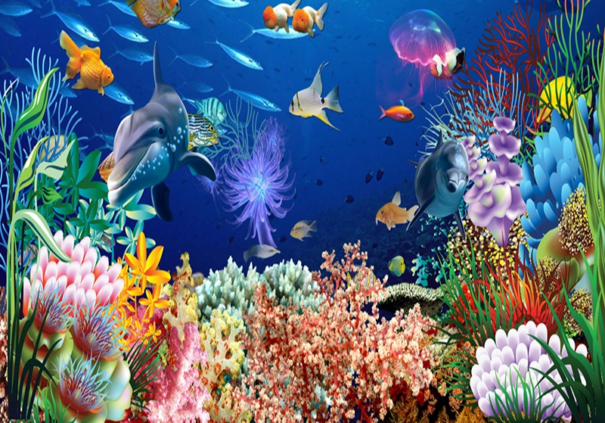
Муниципальное бюджетное дошкольное образовательное учреждение
Детский сад общеразвивающего вида № 26
Кущевский район, село Красное
ЖИТЕЛИ
ПОДВОДНОГО
ЦАРСТВА
Подготовила воспитатель:
Ковальчук М.В.
2019-2020 г.г.

Slide 2
Друг за другом мчится стая, волны телом разрезая, То хвосты, то снова спины, кто вперёд, плывут дельфины.

Slide 3
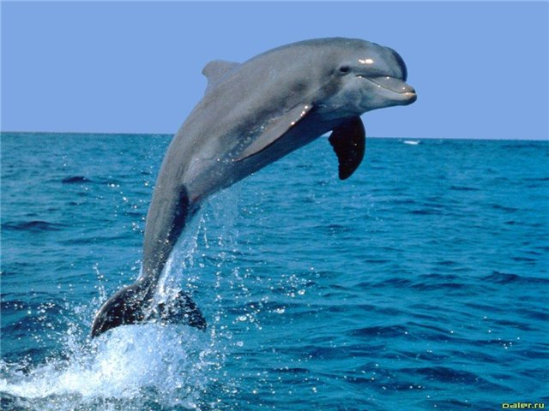
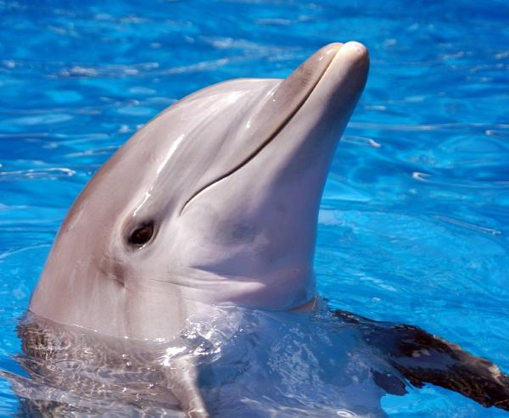
Острый ум, движенья ловки и легки для дрессировки.
О дельфинах всем известно — Нет животных интересней

Slide 4
В море кит живет, шириною с пароход. Словно остров он огромный, а на ощупь кит – холодный!

Slide 5
Позаброшен, позабыт, в море плавал кит И, задумавшись всерьез, проливал фонтаны слез.

Slide 6
Акула рыщет по морям, пугая всех и там и сям. Разинет пасть зубастую: – Я всех вас заграбастаю!

Slide 7
Рыбки есть, и в синем море, Резво плещутся в волне.

Slide 8
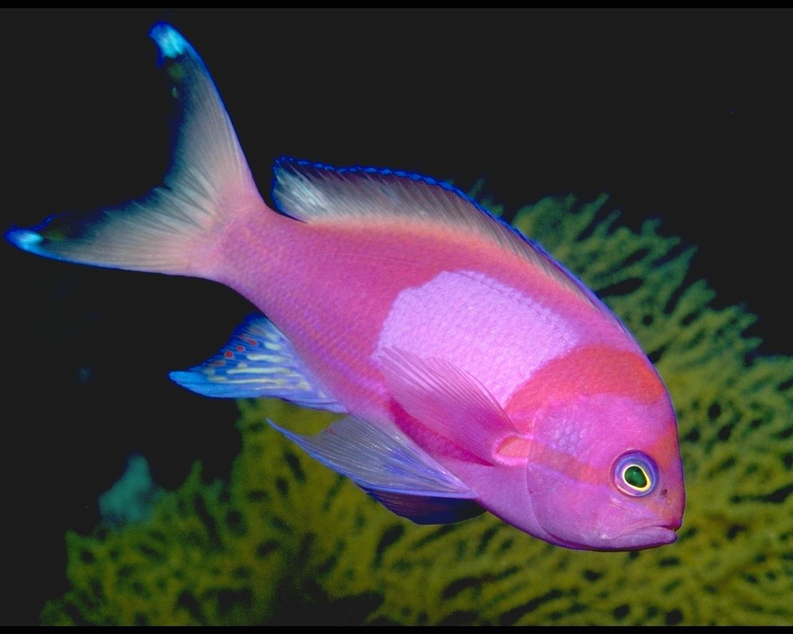
Плавниками водят рыбы, воду чистую мутят. Пообедают – Спасибо никогда не говорят.

Slide 9
Рыба- наш морской конёк с головою лошади, Но у рыбки вместо ног, плавничок как хвостик.

Slide 10
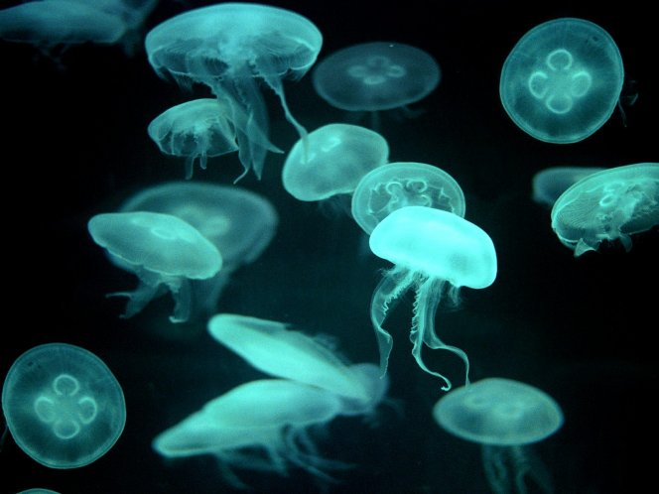
У красавицы-медузы так прелестны карапузы! Только их медуза-мать просит на руки не брать. Не послушаешь-возьмёшь - все ладоши обожжёшь!

Slide 11
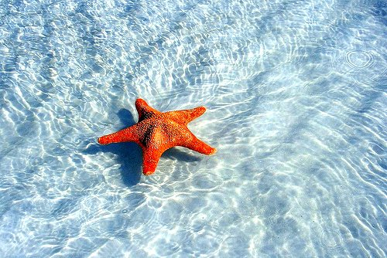
На дне морском звезда лежит, не двигаясь – наверно, спит. Пять ручек у звезды той есть – звезда руками может есть. И для неё рачок, креветка – как будто для ребят конфетка!

Slide 12
Ей не страшен зверь любой — панцирь носит за спиной.
Триста лет живет без страха. Кто же это? (Черепаха)

Slide 13
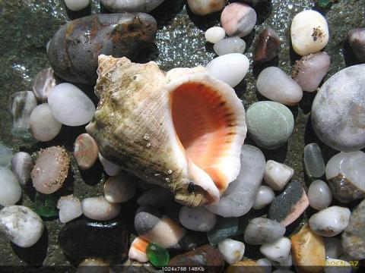
Ветру, чайкам тихо вторя, волны шепчутся прибоя - Приложи её лишь к ушку! Море спряталось в ракушку!

Slide 14
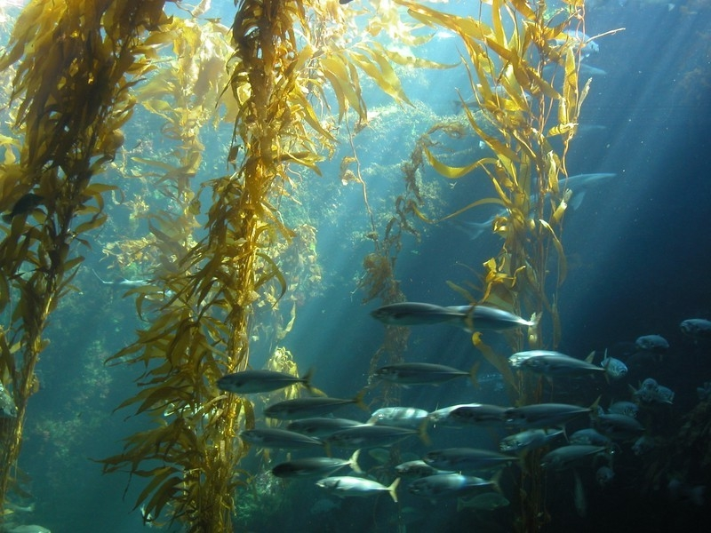
Под волной солёной водоросли вьются.

Slide 15
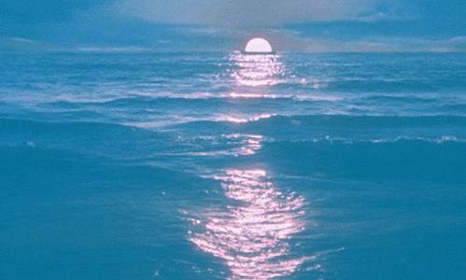
Спасибо за внимание!

